Slide 1
区域城市的典型模式
在此输入您的封面副标题

Slide 2
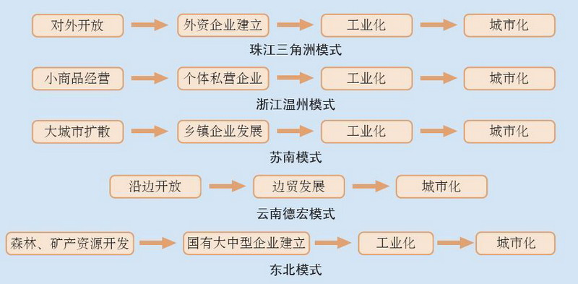
a
b
c
d
e
图4.24 我国区域城市化的典型模式

Slide 3
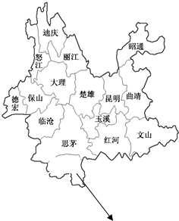

Slide 4
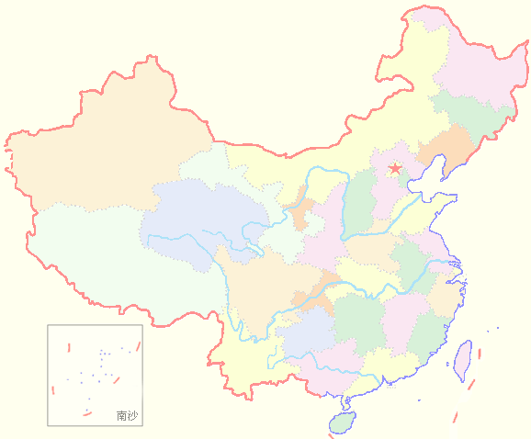
D
C
A
B
E

Slide 5
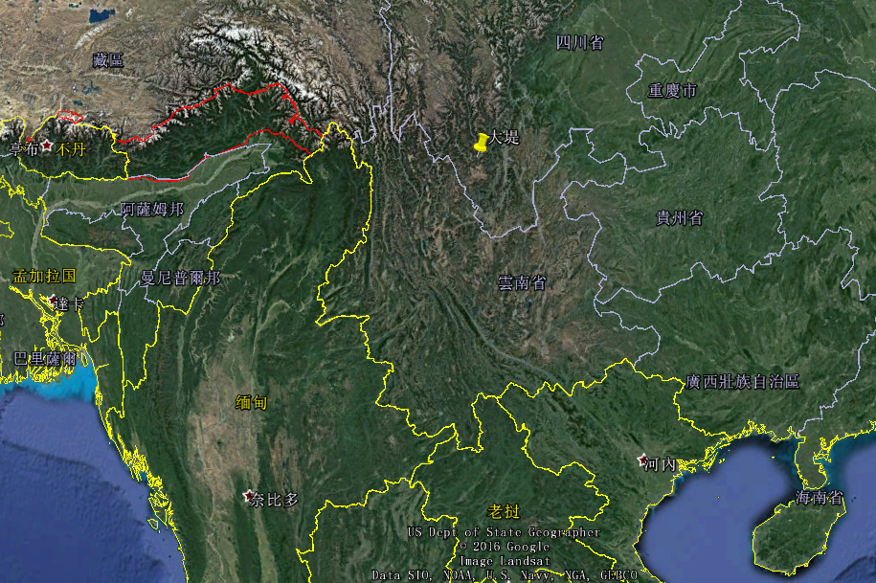

Slide 6
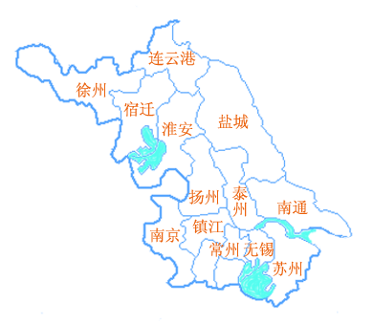

Slide 7
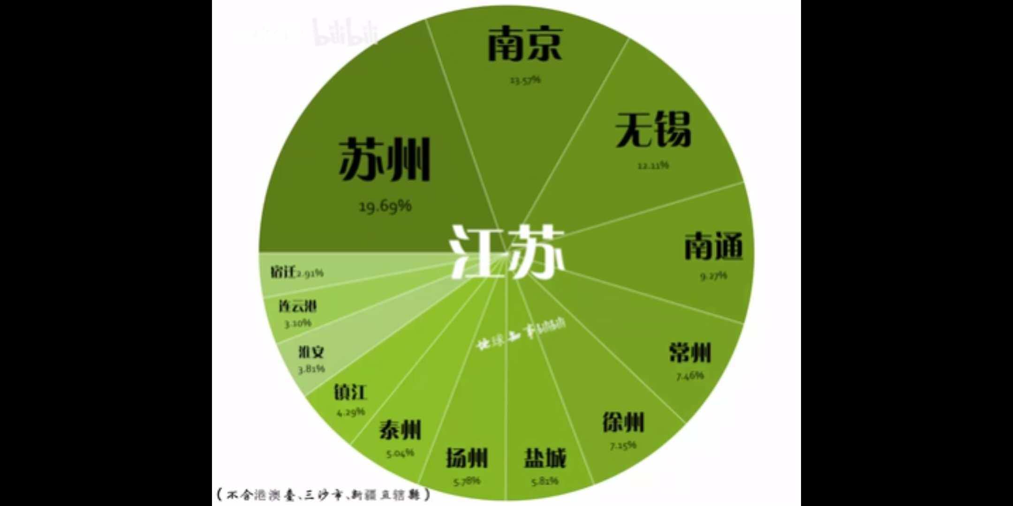

Slide 8
“苏南模式”一词，并将其解释为“以发展工业为主，集体经济为主，参与市场调节为主，由县、乡政府直接领导为主的农村经济发展道路。”
乡镇企业是指农村集体经济组织或者农民zhi投资为主，在乡镇（包括所辖村）内举办的承容担支援农业义务的各类企业，属于公有制经济中的集体经济。
华西集团、春兰集团、红豆集团、阳光集团

Slide 9


